Slide 1
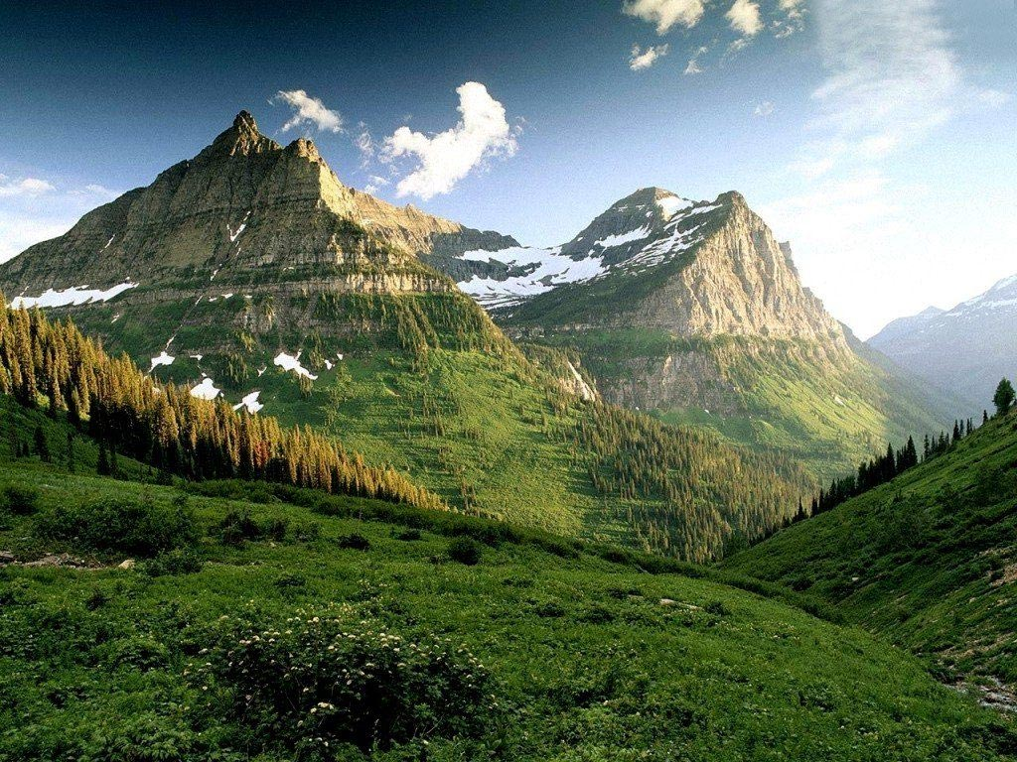
جَبَل

Slide 2

بَحْر

Slide 3

مَدِينة

Slide 4
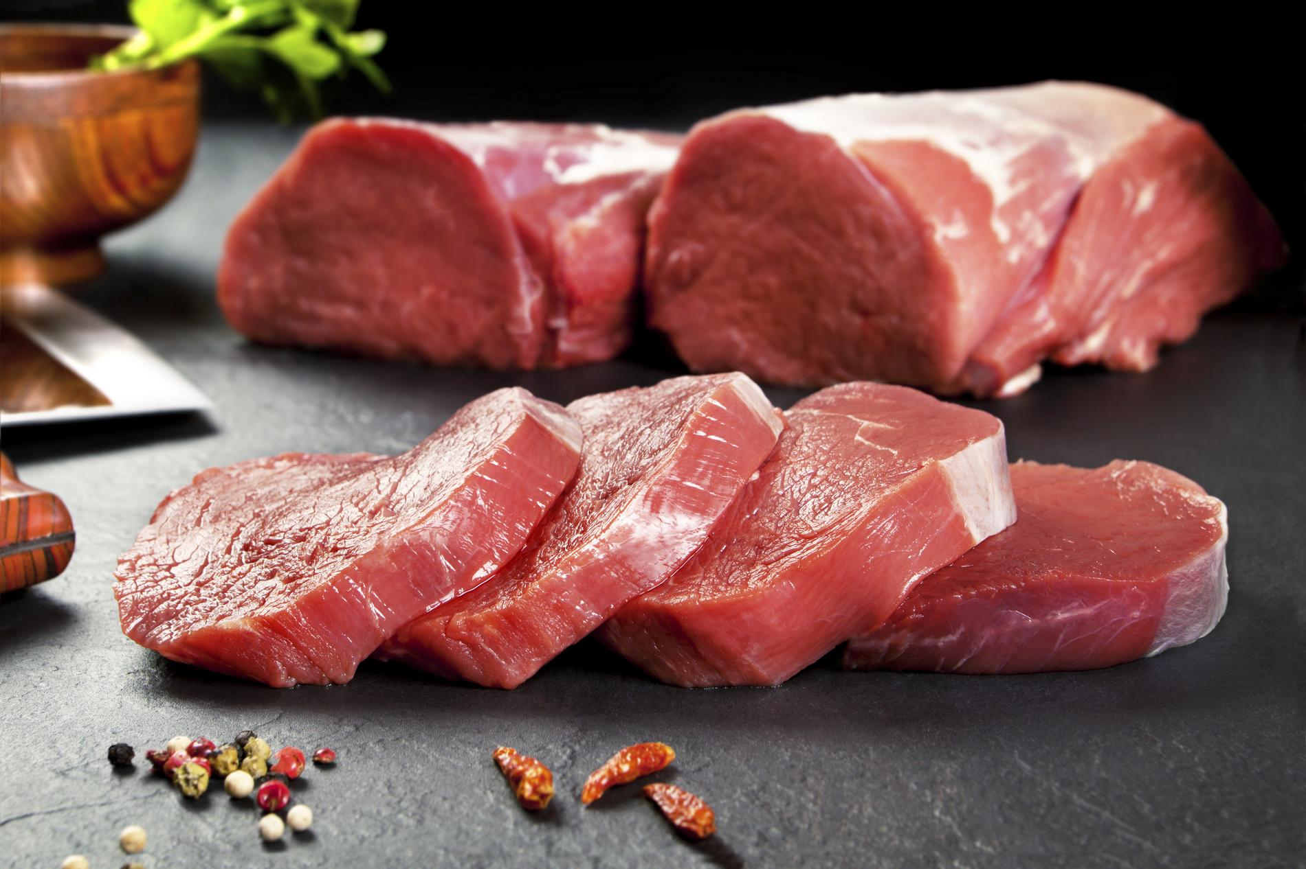
لَحْم

Slide 5
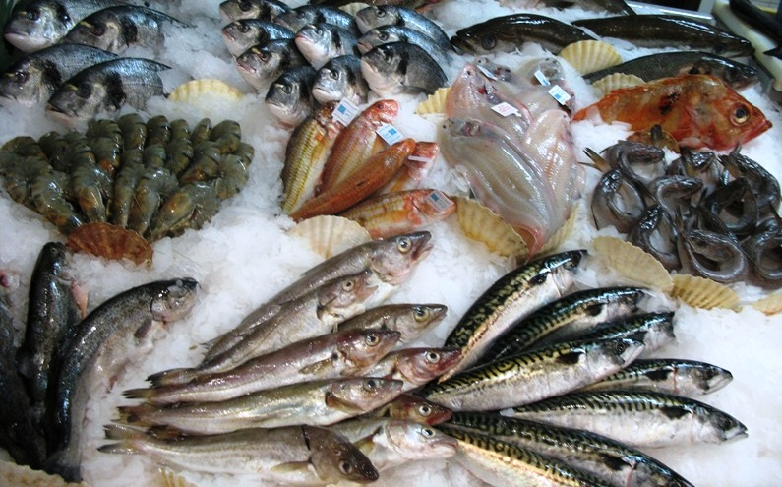
سَمَك

Slide 6
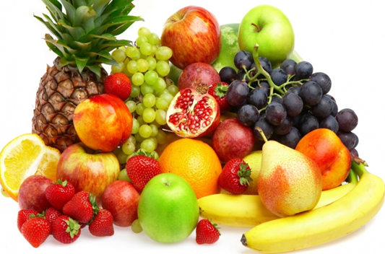
فَواكِه

Slide 7

سَفَر

Slide 8

نَوْم

Slide 9

دِراسات

Slide 10

خِصام

Slide 11

عَمَل

Slide 12

المَرَض

Slide 13

جُوع

Slide 14
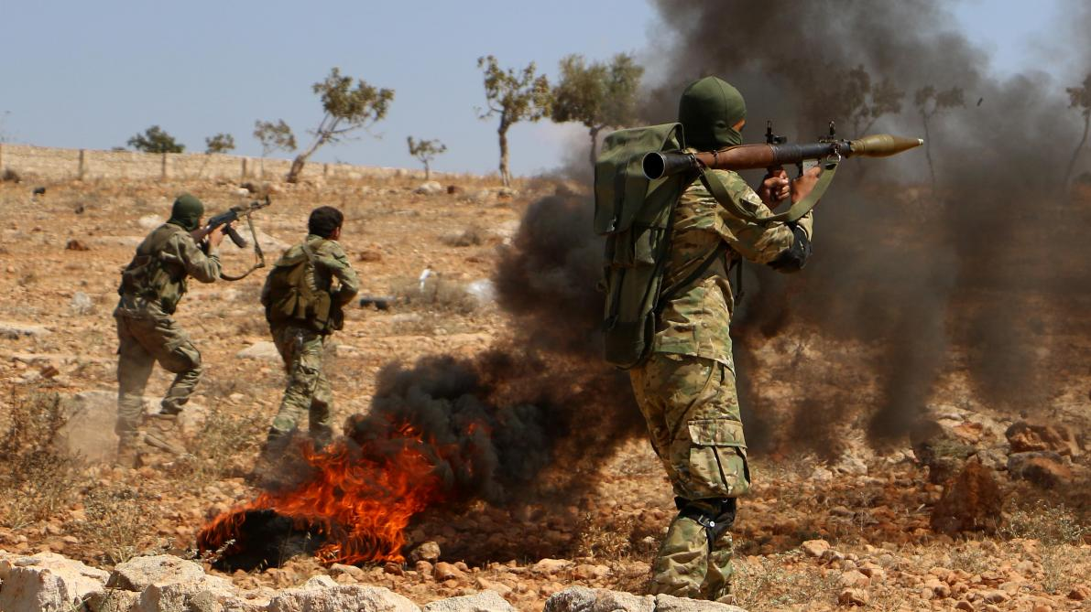
حَرْب

Slide 15
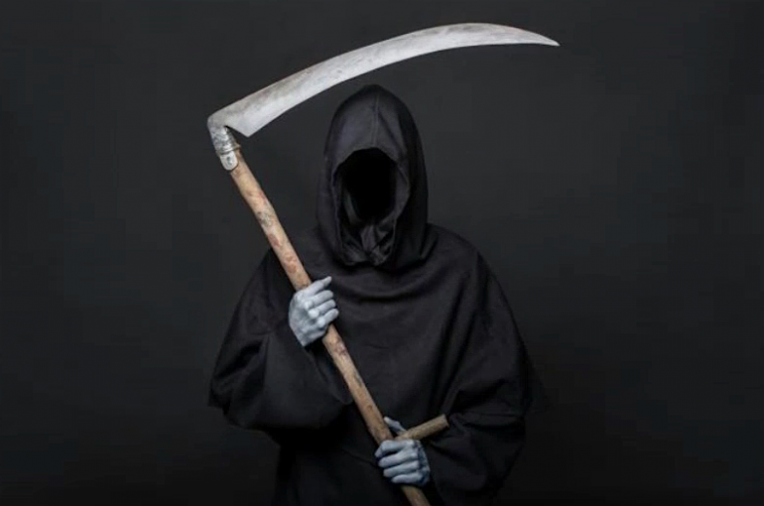
مَوْت

Slide 16
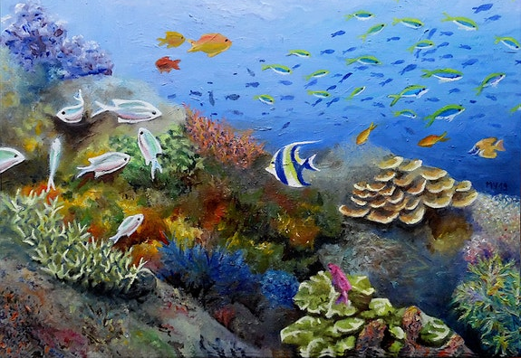
الحياة

